Slide 1
Urban jump
Проект по pygame ученицы 9 А класса
Германовой Полины

Slide 2
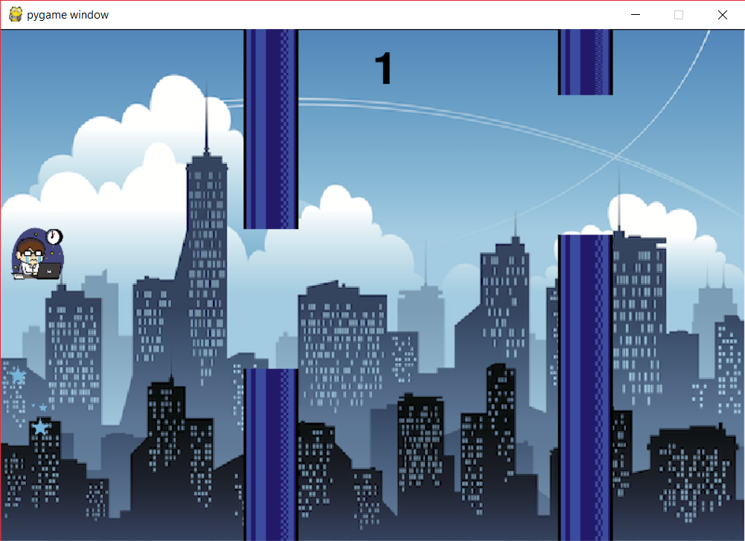
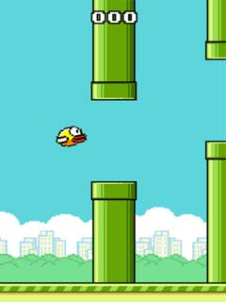
Идея

Slide 3


Модификации
Часы – замедление времени
Пузырь – защитный барьер

Slide 4



Классы
Player
Pipe
Border
Point
Particle
Shield
Slow
1234

Slide 5
